Slide 1

스마트문화앱UX설계
LIGHT
김애리, 서이규, 이재은, 유혁, 정은비

Slide 2
1. 주제 선정

Slide 3
1. 주제 선정 이유
1) 선정 배경
- 코로나 19의 장기화로 해외여행 대신 캠핑의 주목도가 높아짐
- 가족이나 친구들과 더 많은 시간을 보내고 휴식을 취하기 좋음
- 평소 경험하지 못한 특별한 추억을 쌓기 용이함
- 국내 캠핑 인구는 최근 700만명을 넘어설 정도로 각광받고 있음
캠핑족 700만명 시대의 트렌드에 맞추어 사용자에게 캠핑 장소, 캠핑장 등을 추천하고,
캠핑족의 정보와 팁을 공유하는 앱을 디자인 해보고자 위와 같은 주제를 선정하였다.

Slide 4
2. 디자인 목표

Slide 5
2. 디자인 목표
심플하고 귀여운 이미지를 사용하여 접근하기 쉬운 친근감 있는 디자인
신규 이용자와 기존에 다른 어플을 사용하던 이용자 모두를 유치할 수 있는
편리한 UX/UI 인터페이스 구성
다량의 정보를 한 눈에 볼 수 있게 디자인하여 이용자에게 편의성 제공

Slide 6
3. 사이트맵

Slide 7
3. 사이트맵 / 정보구조화
캠핑가자
캠핑장 추천
캠핑 후기
캠핑 팁
글램핑
오토캠핑
백패킹
RV캠핑
감성캠핑
레시피
주의사항
홈
마이페이지
관심글
설정

Slide 8
4. 디자인 컨셉

Slide 9
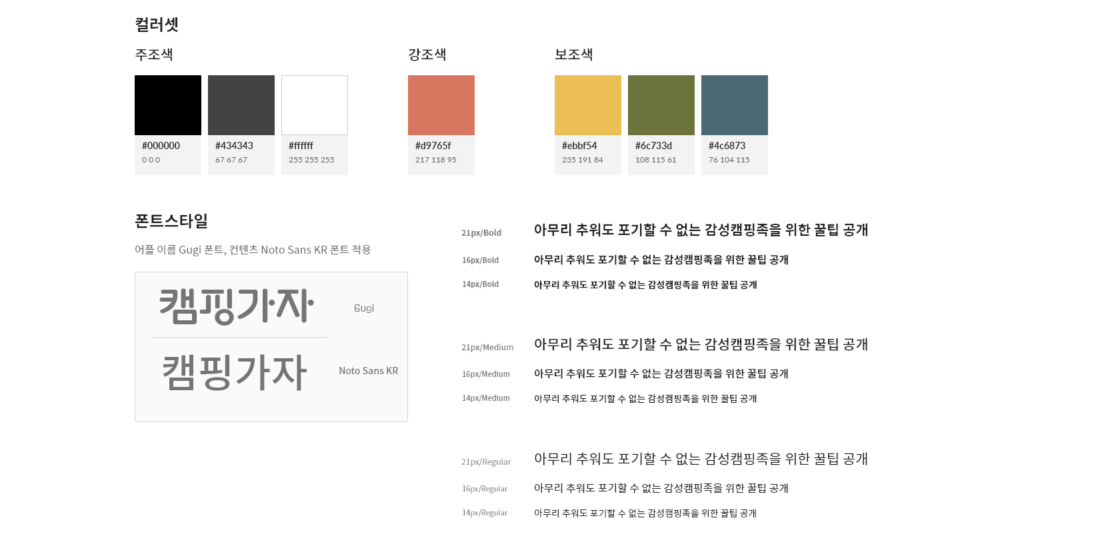
4. 디자인 컨셉

Slide 10
5. 와이어프레임
Adobe XD

Slide 11
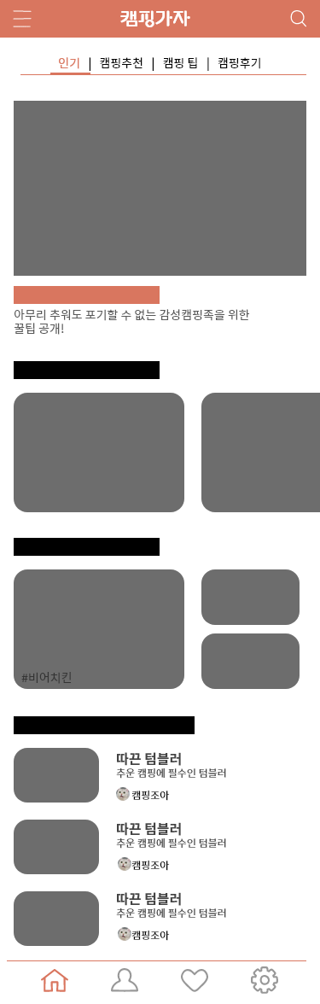
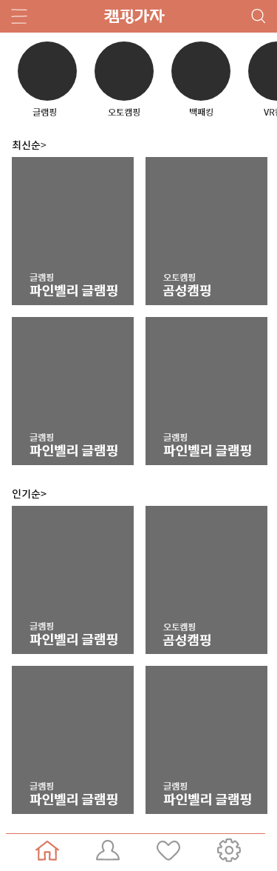

5. 페이퍼 와이어프레임
메인페이지
서브페이지
컨텐츠페이지

Slide 12
6. 컬러셋 레이아웃

Slide 13
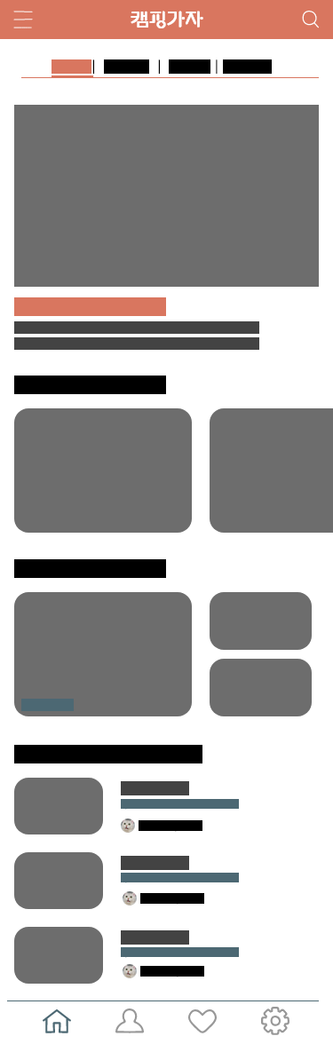
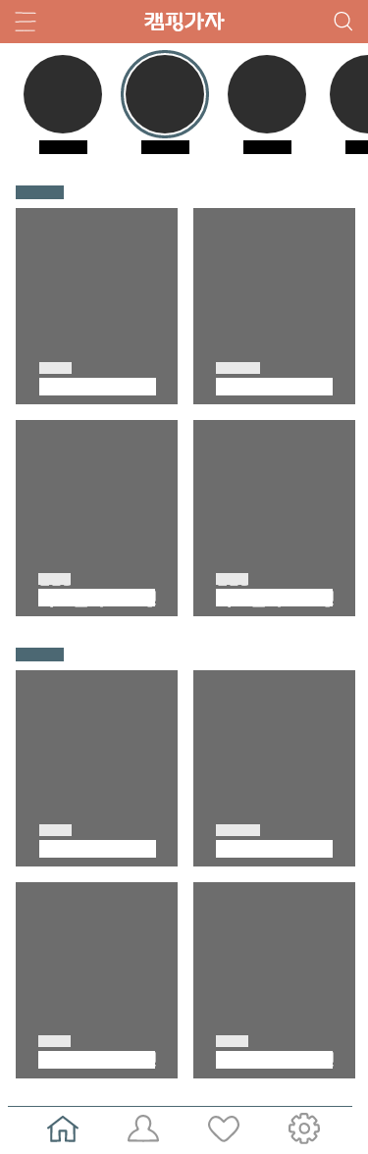

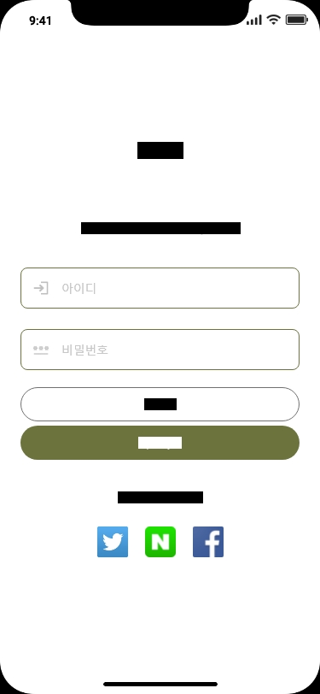
6. 컬러셋 레이아웃
로그인페이지
메인페이지
서브페이지
컨텐츠페이지

Slide 14
7. 스토리보드

Slide 15
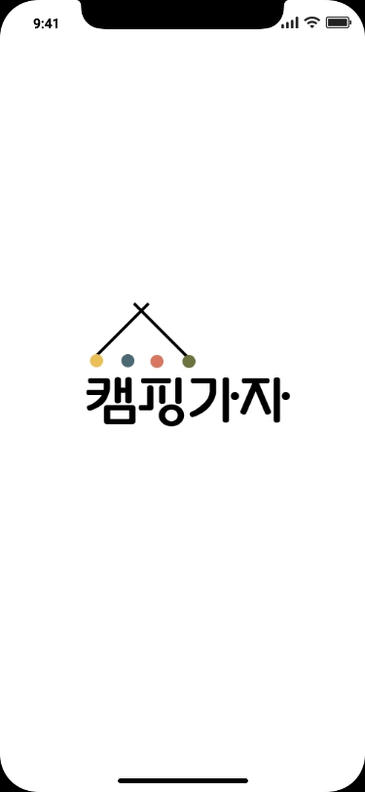

7. 스토리보드
로딩페이지
- 로고가 화면 중앙에 배치
- 네개의 원이 로딩중에는 색이 서로 바뀜
앱을 실행하면 로딩페이지가 뜨고
메인페이지가 출력된다.
로딩페이지
메인페이지

Slide 16
7. 스토리보드
메인페이지
어플의 대표 메뉴 나열
현재 페이지 강조색으로 표시
금주의 베스트 게시글을 메인페이지 최상단에 배치
(좋아요 수가 가장 많은 게시글)
해시태그를 추가하여 앱 내에서 작성된 게시물에서 동일한 해시태그가 있는 게시물만 보여주는 페이지로 연결
각 서브메뉴의 추천 게시글 노출
프로필 사진을 누르면 작성자의 프로필 페이지로 연결
홈버튼, 마이페이지버튼, 좋아요(스크랩페이지), 앱 설정버튼 배치
구분선과 활성화된 아이콘 보조색 이용 표기

Slide 17
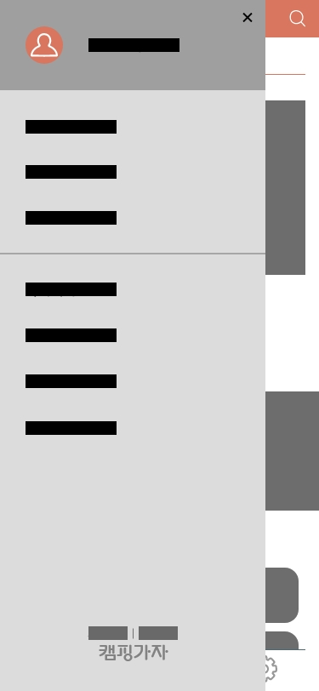
7. 스토리보드
상단 아이콘_햄버거
- 햄버거 버튼을 클릭하면 왼쪽에서 햄버거 메뉴창이
슬라이드되어 나옴
- 프로필 아이콘과 메뉴 등을 배치해서
햄버거 메뉴만으로 모든 메뉴에 접근할 수 있도록 설계
햄버거 메뉴에서 마이페이지 아이콘을
누르면 로그인 페이지로 연결됨
햄버거 메뉴
로그인과 회원가입을 동시에 할 수 있는 페이지 구성 SNS으로도 로그인 가능
로그인 페이지

Slide 18
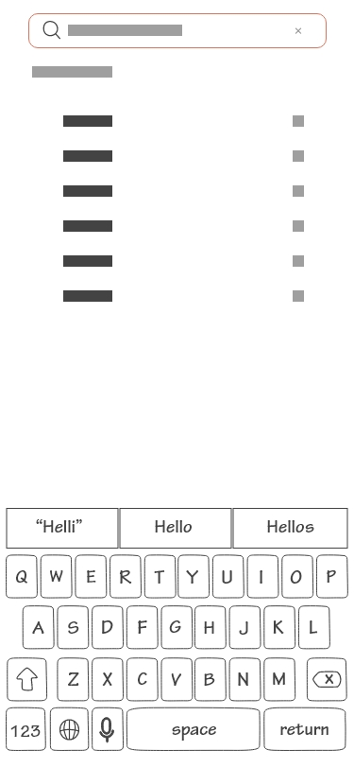
7. 스토리보드
검색 페이지
상단 아이콘_검색
- 검색 버튼을 누르면 검색 페이지가 활성화 됨
- 최근검색어가 있을 경우 검색창 하단에 노출됨

Slide 19

7. 스토리보드
서브페이지
보고 있는 메뉴 보조색 이용한 원형으로 강조 표기
선택되지 않은 부분 원형 표기 없음
메뉴는 좌우로 스와이프 됨
최신순, 인기순(보조색)의 게시물 노출
게시물의 대표이미지로 노출되며 클릭 시 컨텐츠페이지로 이동
아래로 스크롤 시 하단 앱바 아래로 숨김
위로 스크롤 시 하단 앱바 생성

Slide 20

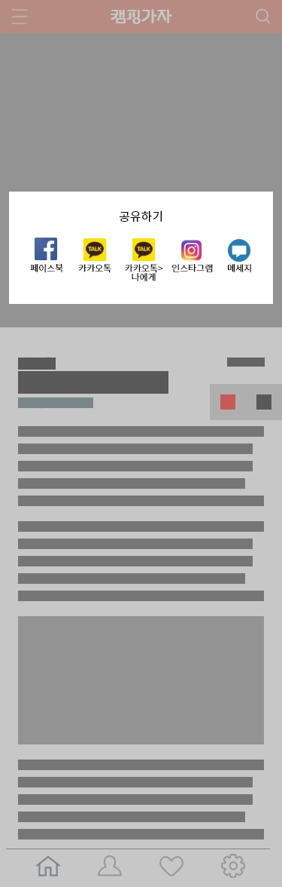
7. 스토리보드
컨텐츠페이지
게시물의 대표이미지(375*390)
공유하기 아이콘을 누르면
SNS등 공유 할 수 있는 창이 팝업됨
작성자, 게시글 제목, 조회수
작성날짜, 좋아요버튼, 공유버튼
게시물 내용
사진을 첨부할 수 있음
가로(4:3) 세로(3:4) 비율로 고정
아래로 스크롤 시 하단 앱바 아래로 숨김 위로 스크롤 시 하단 앱바 생성

Slide 21
8. 워크플로우

Slide 22
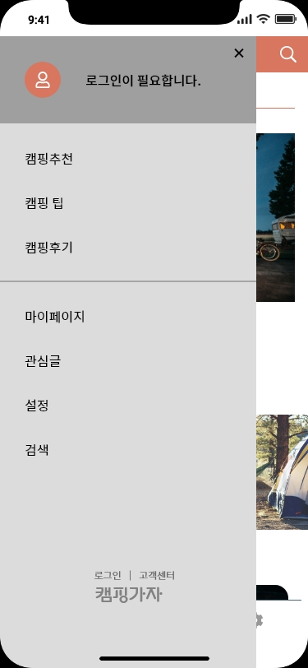
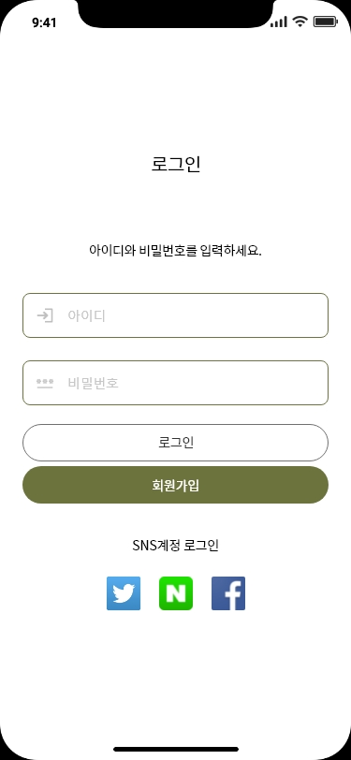
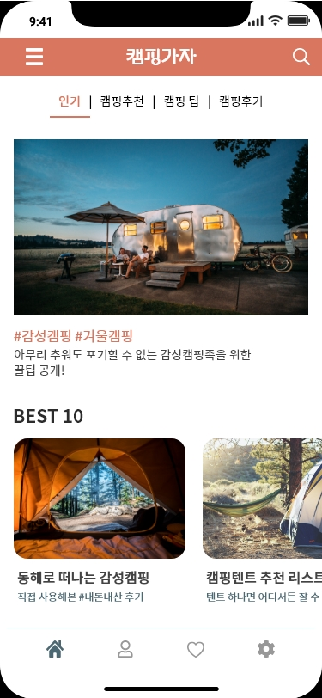
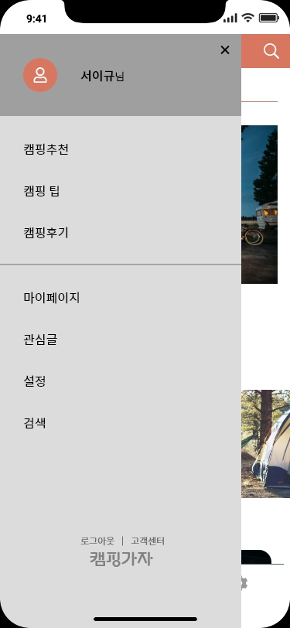
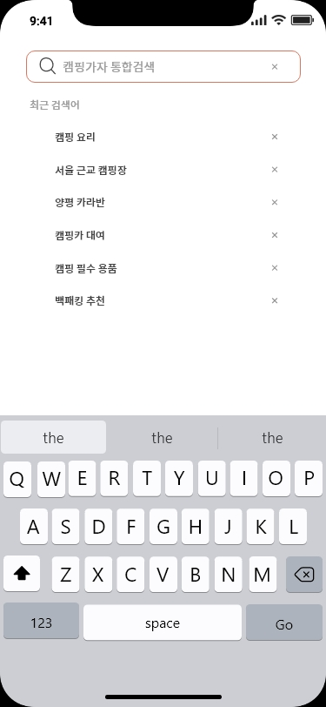
8. 워크플로우
초기 실행 화면
왼쪽에서
햄버거 메뉴
슬라이드
로그인 페이지로
이동
(로그인 후)
2초 후 메인페이지 출력
검색페이지
출력

Slide 23
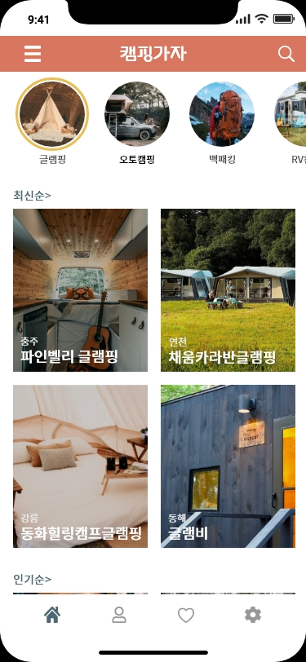
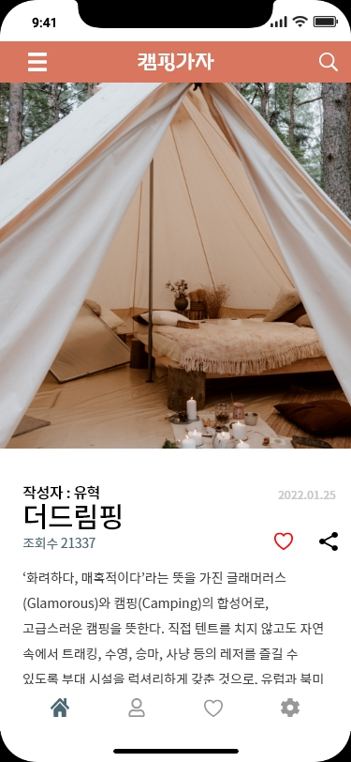
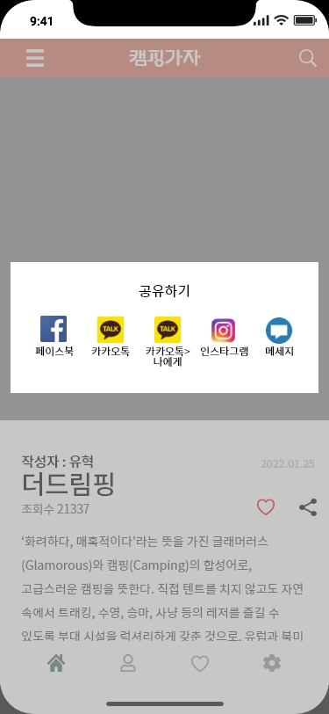
8. 워크플로우
메인페이지
서브페이지
컨텐츠페이지
서브 메뉴 클릭 시 이동
썸네일 클릭 시 이동
공유 페이지 팝업

Slide 24
9. 디스플레이 목업

Slide 25

9. 디스플레이 목업

Slide 26
감사합니다.

